Slide 1
Capacitação
A oficina oferece 20 vagas e exige inscrição até 15 de outubro. A participação é gratuita, exceto o transporte.
O resultado preliminar indica 80% de conclusão entre 10 participantes. Esse resultado não pode ser generalizado para toda a turma.

Slide 2
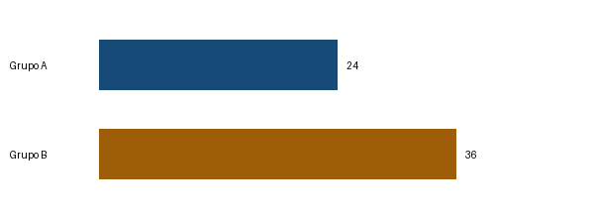
Distribuição das solicitações
Grupo | Solicitações
A | 24
B | 36

